Slide 1
Utbildning i screeningaudiometri
Hörselvården

Slide 2
Syftet med införande av audiogramkrav
Långa väntetider till hörcentralen
Prioritera de med störst behov

Slide 3
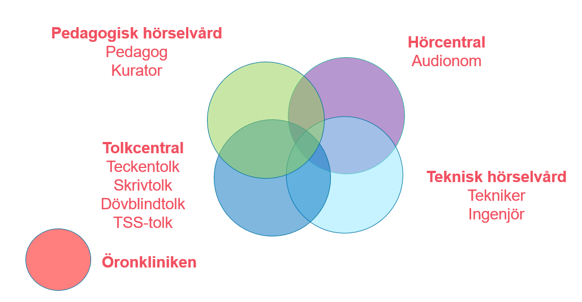
Hörselvården inom
Dalarnas Hjälpmedelscenter

Slide 4
Målgrupper Hörselvården
Personer i alla åldrar med:
Hörselnedsättning
Tinnitus
Ljudkänslighet
Yrsel
Dövhet
Dövblindhet
Och deras närstående

Slide 5
Vad gör hörselvården?
Hörsel- och yrseldiagnostik på uppdrag av ÖNH-kliniken
Hörselrehabilitering av vuxna
Hörselhabilitering av barn och ungdomar
Installation och reparation av hörselteknisk utrustning
Service och support av medicinteknisk utrustning
Anpassningar av arbetsplatser

Slide 6
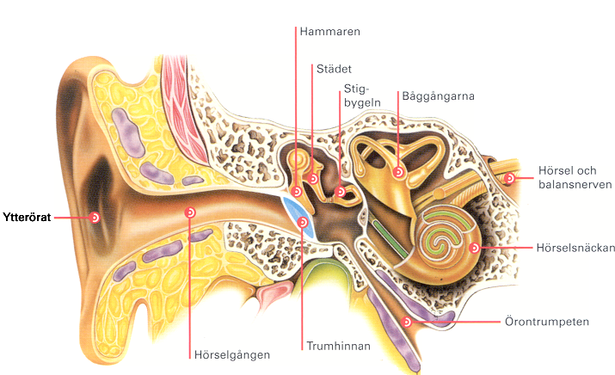
Örats anatomi
Ljudet fångas upp av ytterörat
Leds via hörselgången till trumhinnan
Trumhinnan överför ljudet till hörselbenen
Hörselbenen leder ljudet till innerörat
Från innerörat går ljudet upp till hjärnan för att tolkas
Örontrumpeten hjälper till att lufta mellanörat och se till att det är samma tryck på båda sidor om trumhinnan

Slide 7
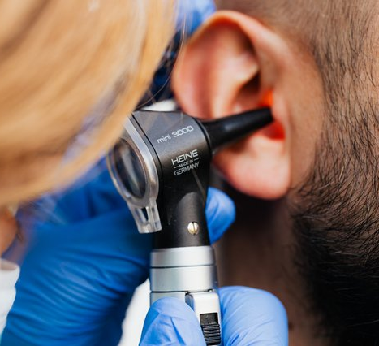
Otoskopering, kontroll av öronstatus
Kontrollera att hörselgången är vaxfri
Kontrollera trumhinnestatus
Upptäcka medicinska åkommor som behöver åtgärdas

Slide 8
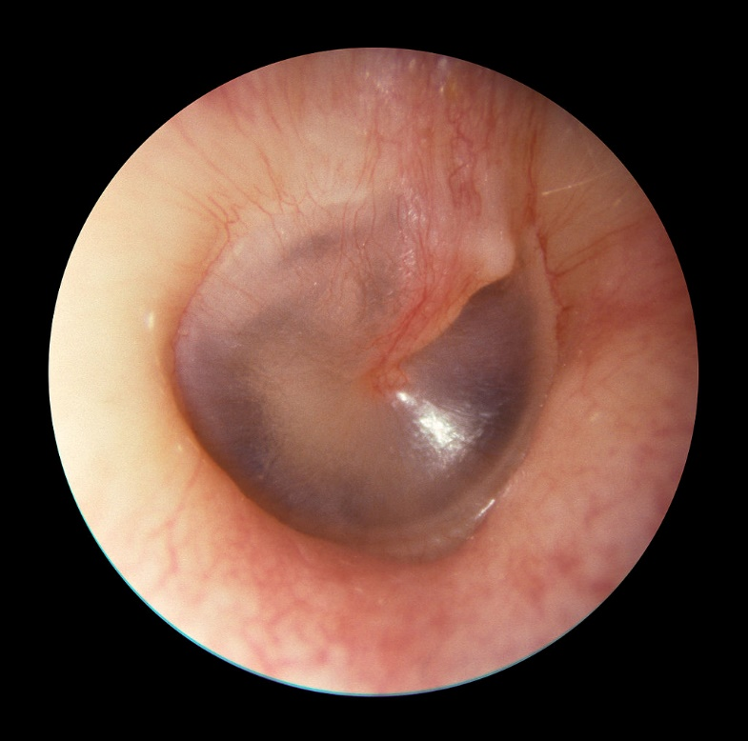
Normal trumhinna
Tydlig ljusreflex
Vaxfritt
Transparent trumhinna

Slide 9
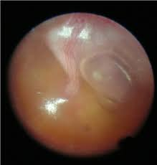
Trumhinna vid otosalpingit
Vätska bakom trumhinnan
Påverkar trumhinnans och hörselbenens rörlighet
Visar oftast basnedsättning vid hörselprov

Slide 10
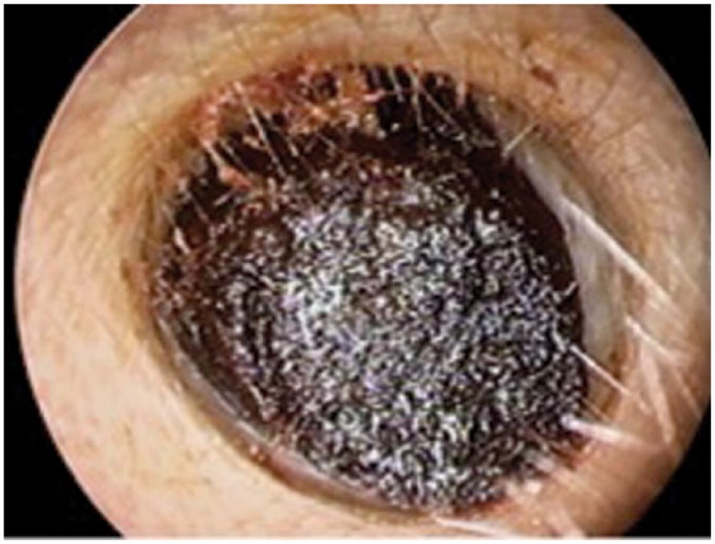
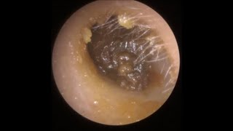
Vax kan ha olika färg
Ljust och blankt vax som eventuellt kan misstas för trumhinna
Mörkt vax, har troligtvis suttit länge.

Slide 11
Felkällor vid mätning
Tinnitus, svårt att skilja från presenterad ton
Temporary threshold shift, uttröttat hörselsystem av buller/starka ljud som visar tillfälligt sämre hörsel
Placering av lurar, läckande ljud eller hoptryckt hörselgång
Vax, även lite kan sluta hörselgången av hörlurarna
Störningsmoment i omgivningen som ljud eller rörelse
Trött/stressad patient eller utförare
Förståelse av instruktion
Fel på mätutrustning
Simulerad hörselnedsättning, medveten/omedveten

Slide 12
Avlyssningskontroll av audiometer
Syftet: Att kontrollera att ljudgivaren fungerar som den ska
Ge en hörbar ton vid 250Hz, använd samma ljudstyrka på båda sidor
Jämför ljudstyrkan på höger och vänster lur
Använd gärna samma öra att lyssna med för att inte oliksidig hörsel hos avlyssnaren påverkar.

Slide 13
Anamnes vid mätning
Hur länge har du upplevt nedsatt hörsel? Har hörselnedsättningen kommit plötsligt?
Hör du lika på öronen? Börja alltid mäta på bättre örat, annars på höger öra.
Har du tinnitus? Kan maskera testtonen. Visar sig som många tryck utan att ton ges alternativt inget tryck trots hörbar ton.

Slide 14
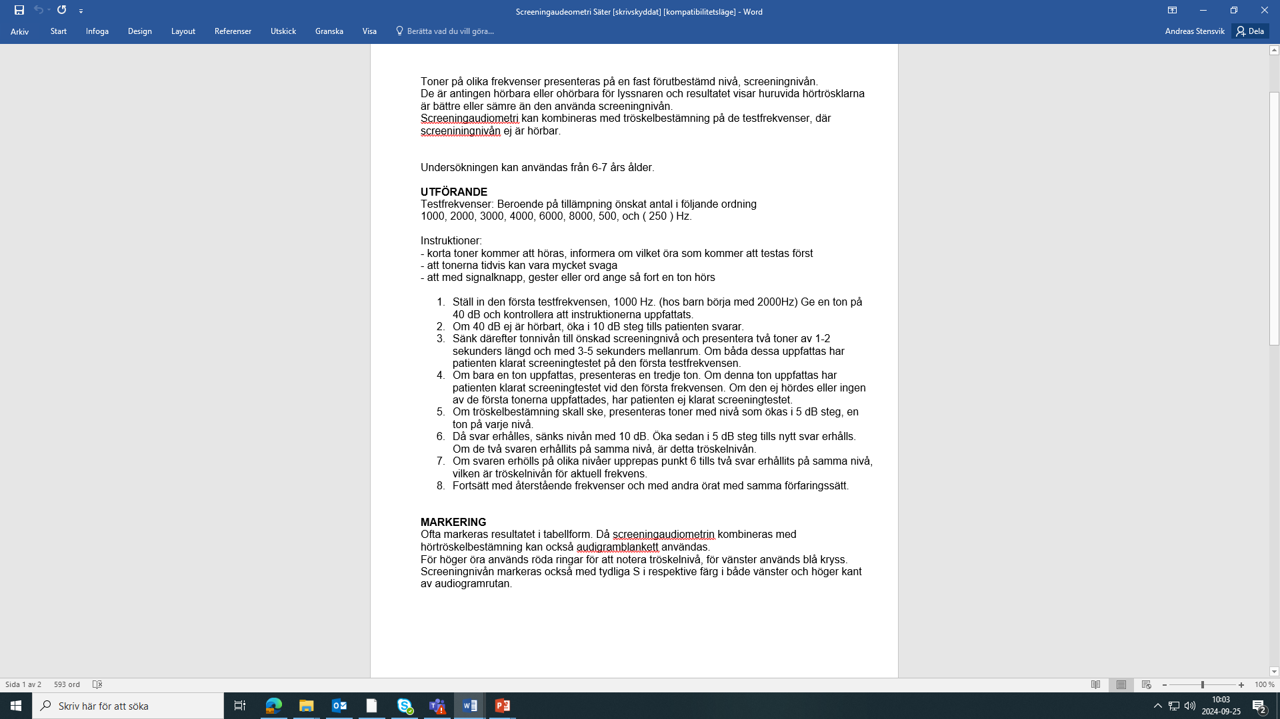
Instruktion audiometri

Slide 16
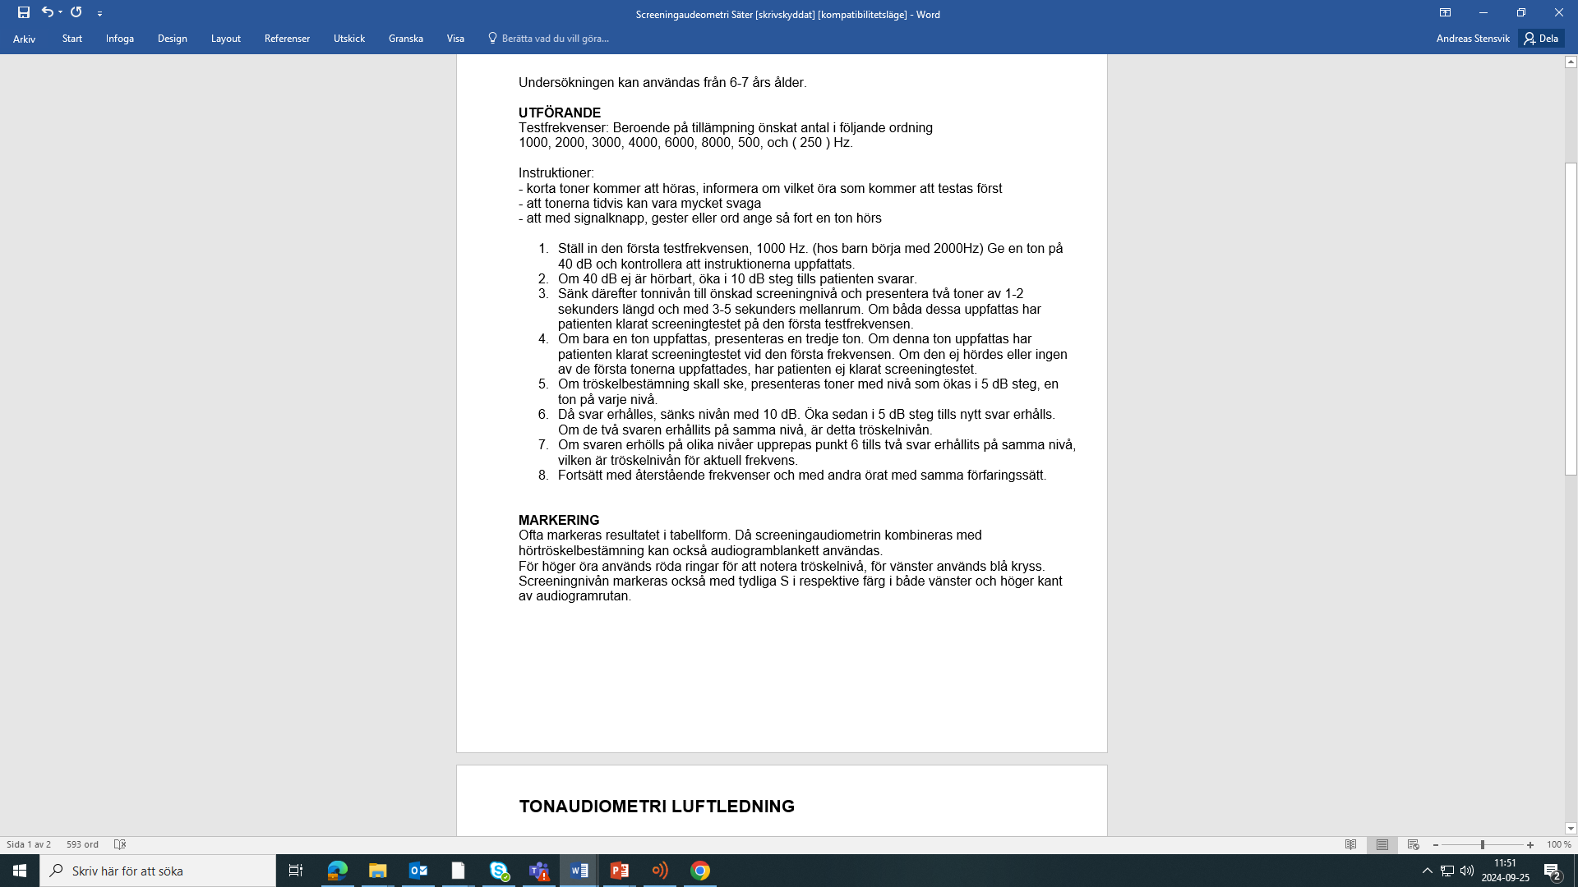

Slide 17
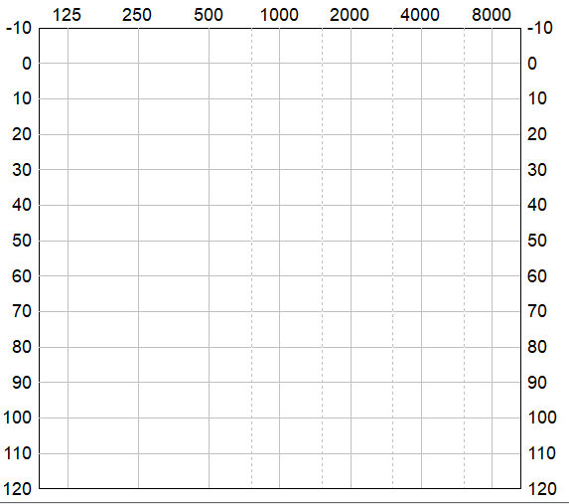
Tomt audiogram

Slide 18
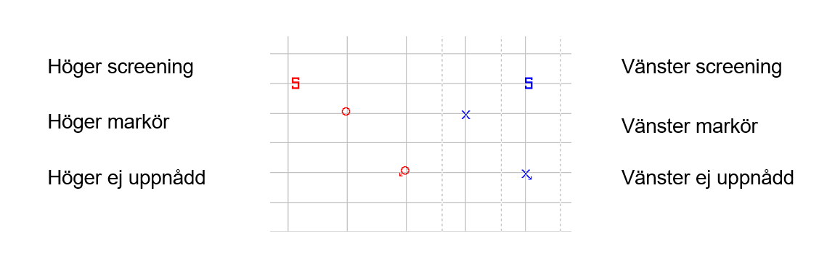
Symboler

Slide 19
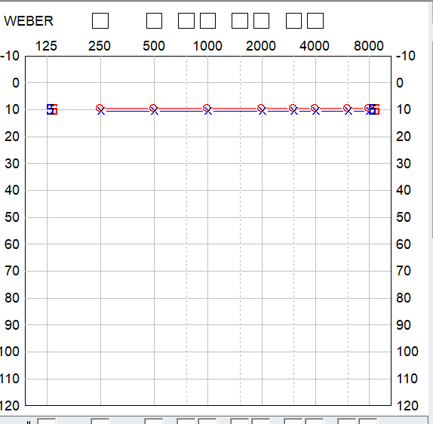
Screening vid 10dB

Slide 20
Info om audiogram
TMV4 är tonmedelvärdet av 4 frekvenser; 500, 1000, 2000 och 4000 kHz.
DTMV är tonmedelvärdet i diskanten; 3000, 4000 och 6000 kHz.
Hörselvården mäter även med en benledare som gör att ledningshinder upptäcks. Markeras med röd/blå < >.

Slide 21
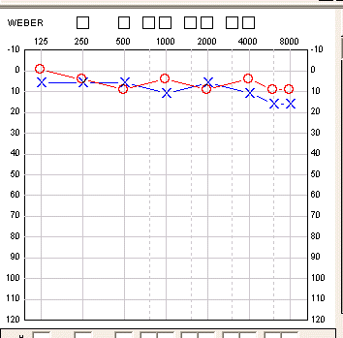
Exempel hörselprov, normal hörsel
Alla symboler över 20dB
TMV4: <25dB

Slide 22
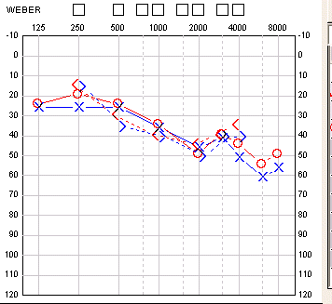
Exempel hörselprov, nedsatt hörsel
Symboler under 20dB
TMV4: >25dB

Slide 23
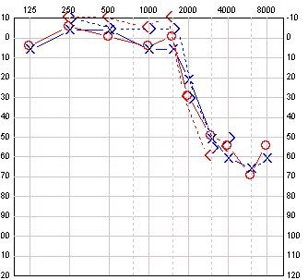
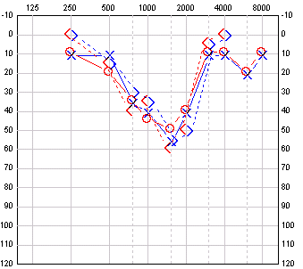
Andra exempel på hörselprov vid nedsatt hörsel
Bullerskada, faller brant i diskanten och vänder oftast upp igen.
Hängmatta, nedsättning i mellanfrekvenserna. Oftast genetiskt.

Slide 24
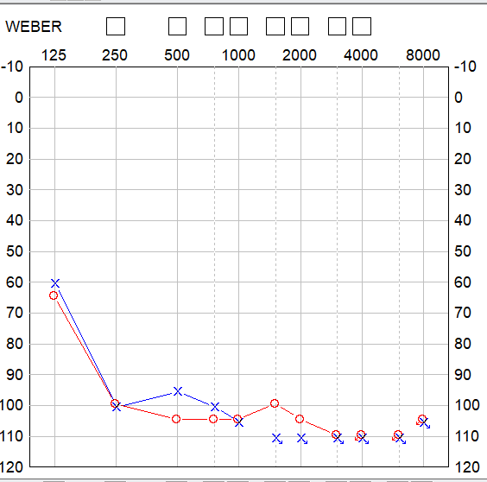
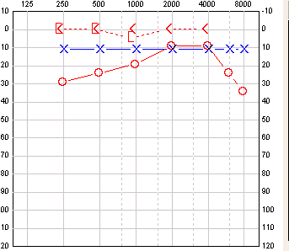
Andra exempel på hörselprov vid nedsatt hörsel
Otosalpingit, vätska i mellanörat.
Grav hörselnedsättning med diskantdövhet

Slide 25
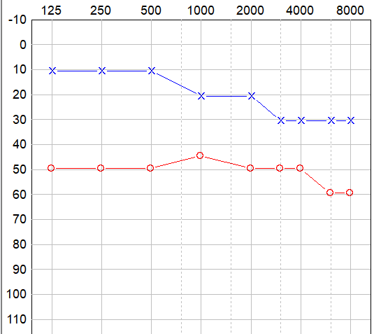
Asymmetrisk hörsel
Röda markörer är längre ner än blåa markörer.
Skiljer mer än 10dB mellan öronen på TMV4
(500, 1000, 2000 och 4000 kHz)
Asymmetri skall remitteras till öronmottagningen

Slide 26
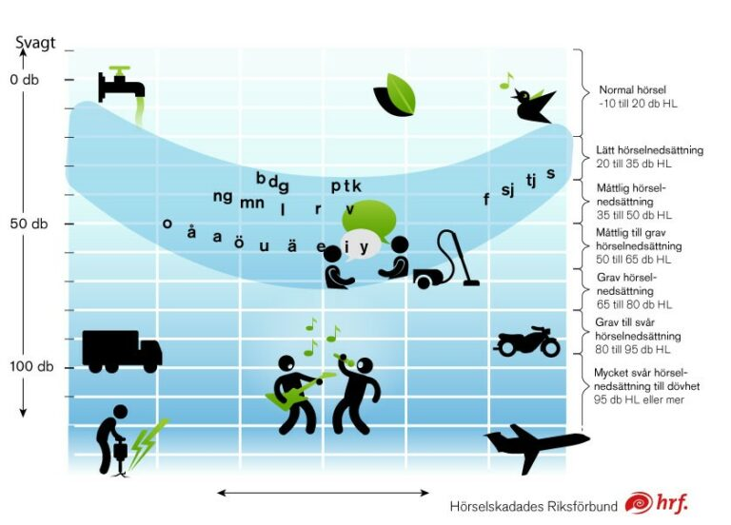
Talbananen och andra ljud
Talljuden finns likt formen av en banan i audiogrammet.
Till vänster är basen
Till höger är diskanten
Ju längre ner desto starkare ljud

Slide 27
Kriterier kring remittering till hörselvården
Upplevd hörselnedsättning och intresse av hörapparater
Trumhinna kontrollerad och ev. vax borttaget.
Medicinska åkommor åtgärdade eller vidareremitterade
Audiogram utfört ska ej vara äldre än 12 månader

Slide 28
Remissens innehåll
Öronstatus
Bifogat audiogram alternativt hänvisning till scannat resultat i journal
Patientens inställning till hörapparater
Psykosocial situation som kan vara av vikt vid bedömning, exempelvis missbruk, bor på boende, långtidssjukskriven.
Information om ytterligare funktionsnedsättning exempelvis synnedsättning eller demenssjukdom
Eventuellt behov av tolk och vilket språk

Slide 29
Undantag från audiogramkrav
Personer som är 80 år och äldre
Personer med diagnostiserad demenssjukdom
Personer med diagnostiserad intellektuell funktionsnedsättning

Slide 30
Egen vårdbegäran- utprovning hörapparat
Egen vårdbegäran-utprovning hörapparat kan även ifyllas av patient, audiogram skall bifogas eller hänvisas till.
Egen vårdbegäran blankett Hörcentralen (1177.se)
Bör finnas i pappersform på vårdcentralen, skrivs ut via Inblick eller regionens journalsystem. Skriv inte ut för många eller kopiera den från tidigare då den kan uppdateras.

Slide 31
Övrig hörsel- och öronproblematik
Patienter med besvärlig tinnitus och/eller ljudkänslighet ska hänvisas till Pedagogiska Hörselvården genom remiss eller egen vårdbegäran-pedagogisk hörselvård. Audiogram ska vara genomfört och bifogas eller hänvisas till.
Asymmetrisk hörselnedsättning och/eller problem av medicinsk karaktär ska remitteras till öron- näs, och halsklinik.
Barn och ungdomar remitteras alltid till öron-, näs-och halsmottagning.
Observera att patienter som fått en plötslig* hörselnedsättning på
ena örat (sudden deafness) ska remitteras akut till öron- näs- och
halsmottagning för bedömning av öronläkare.
(*utvecklats under några timmar eller några få dagar)

Slide 32
Tack för oss.

